Slide 1
স্বা
গ
ম
ত

Slide 2
পরিচিতি
শিক্ষক পরিচিত
নাজমুন নাহার
সহকারী শিক্ষক
২২নং চাপ্তা সরকারি প্রাথমিক বিদ্যালয়।
কাশিয়ানী,গোপালগঞ্জ।
পাঠ পরিচিতি
বিষয়ঃ প্রাথমিক বিজ্ঞান
শ্রেণিঃ তৃতীয়
পাঠঃ ১ পদার্থ
পাঠ্যাংশঃ [আমাদের চারপাশে…… জায়গা দখল করে]
সময়ঃ ৪০ মিনিট

Slide 3
শিখন ফল
১৬.1.1 পদার্থের তিন অবস্থার বৈশিষ্ট্য বলতে পারবে।

Slide 4
বন্ধুরা,বলতো………
আমাদের চারপাশে কী কী আছে?

Slide 5
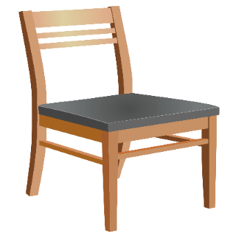
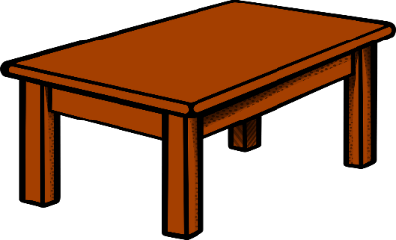
আমাদের চারপাশে বিভিন্ন জিনিস রয়েছে। যেমন-
টেবিল
চেয়ার
পেনসিল
বই
খাতা
মার্বেল

Slide 6
এগুলো হলো বিভিন্ন ধরনের পদার্থ
পদার্থ কী ?
পৃথিবীর সবকিছুই কোনো না কোনো পদার্থ দিয়ে তৈরি। চেয়ার, টেবিল, ব্লাকবোর্ড, পানির গ্লাস এগুলো পদার্থ।এগুলো বিভিন্ন আকার-আকৃতির। এগুলোর ওজন আছে।এরা জায়গা দখল করে আছে। অর্থাৎ যেসব বস্তুর আকার আছে ,ওজন আছে এবং জায়গা দখল করে তাই পদার্থ ।

Slide 7
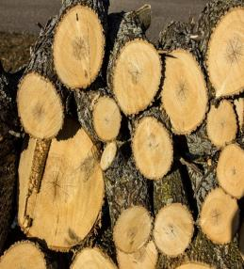
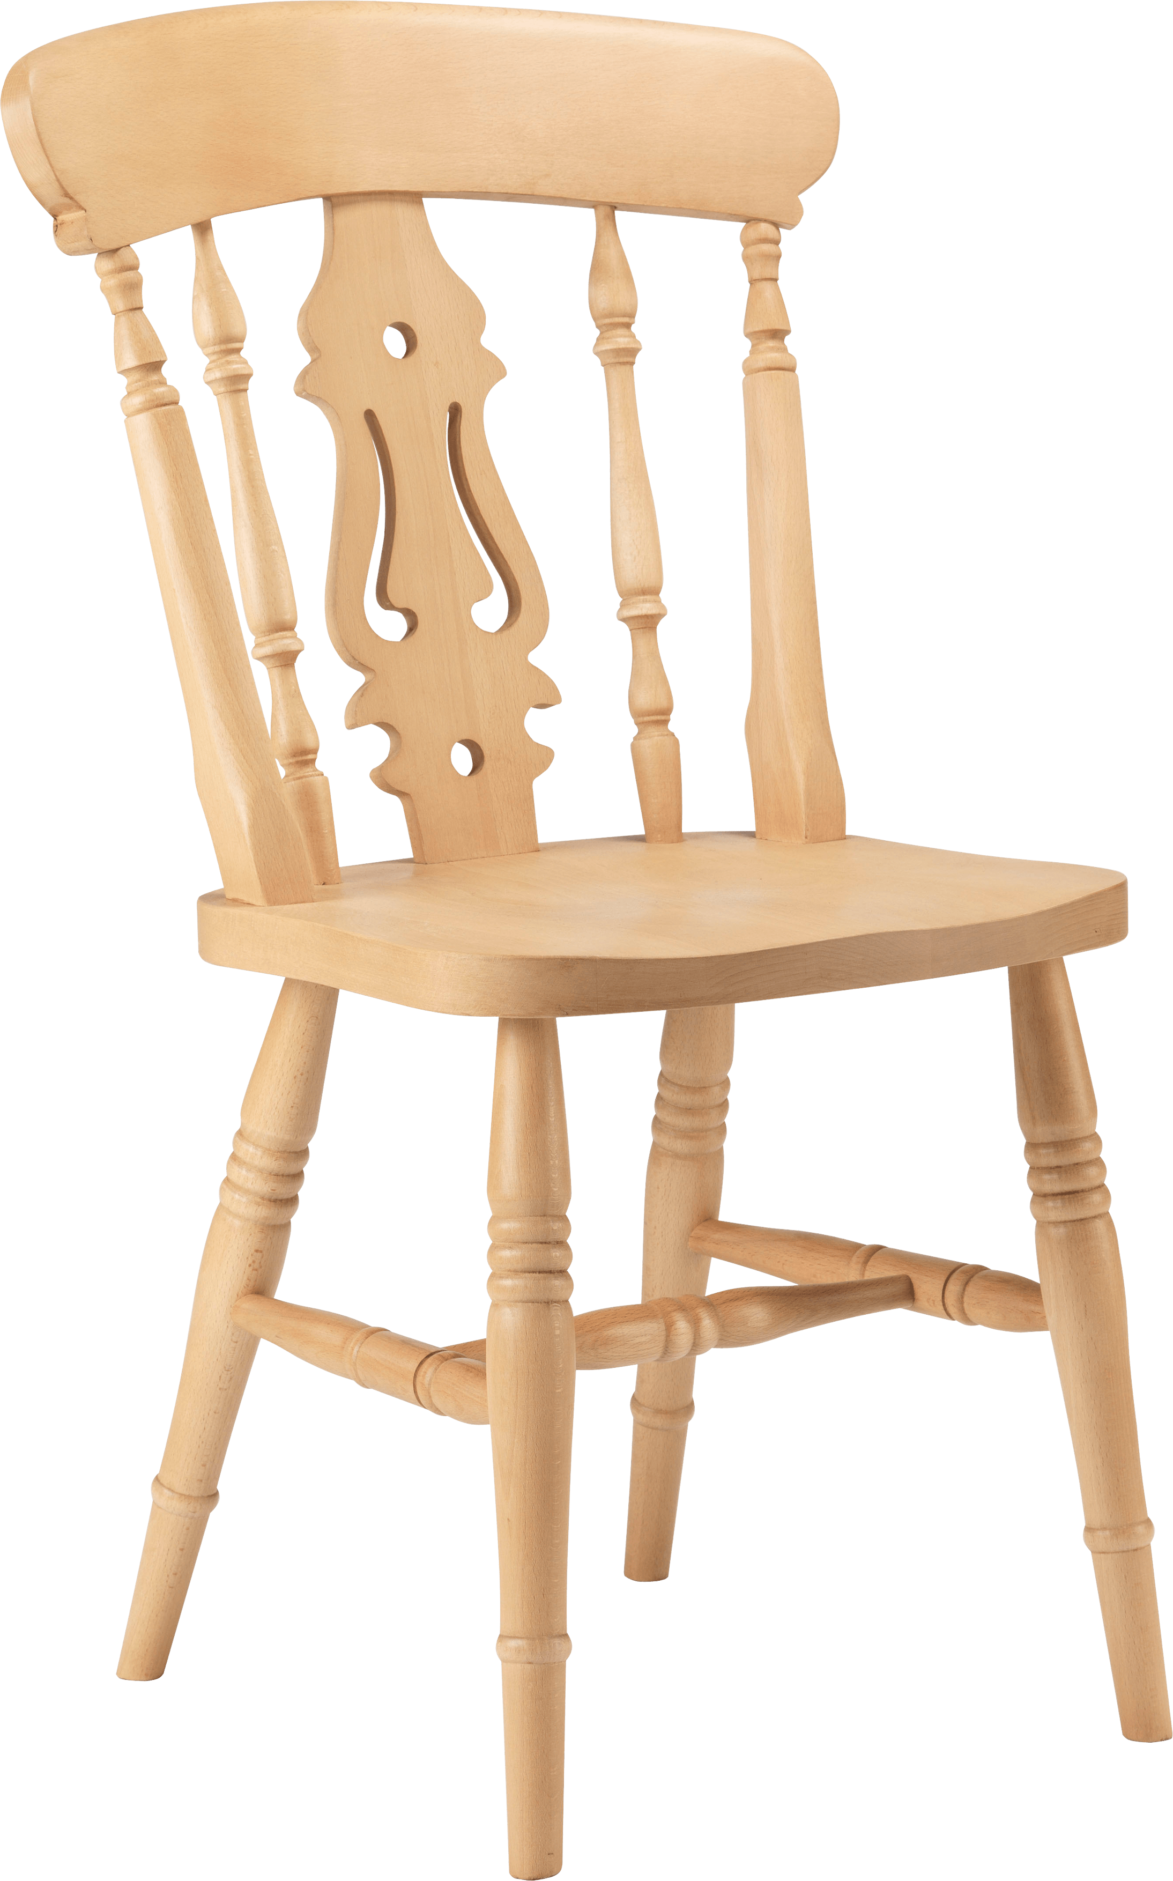
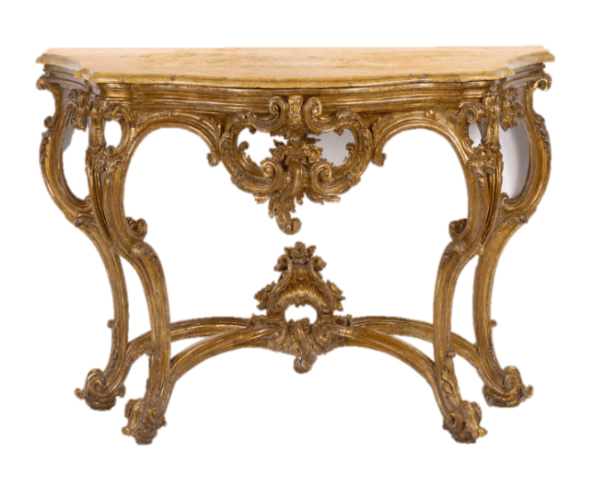
জেনে নিই………
জিনিসগুলো কি দিয়ে তৈরি?
কাঠ
চেয়ার
টেবিল

Slide 8
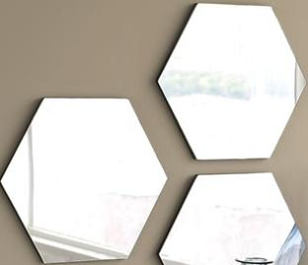
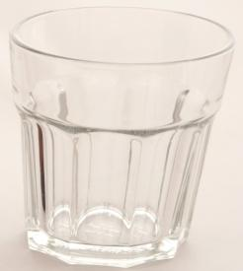
কাচ
গ্লাস

Slide 9
একক কাজ
জিনিসগুলো তৈরির উপাদানগুলো কি?
জিনিসের নাম | কী দিয়ে তৈরি
বেঞ্চ | কাঠ,তারকাটা/পেরেক

Slide 10
দলীয় কাজ
ক-দল | খ-দল
আমাদের চারপাশের বিভিন্ন পদার্থের নামসহ সেগুলো কি কি জিনিস দিয়ে তৈরি তার তালিকা কর। | ’ক’ দলের নেওয়া বিভিন্ন জিনিসের নামসহ সেগুলো কেন পদার্থ তার কয়েকটি কারণ বল।

Slide 11
মূল্যায়ন
1.পদার্থ কী?
২.পদার্থের বৈশিষ্ট্যগুলো কি?
৩. চেয়ার, টেবিল কী দিয়ে তৈরি?
৪. বই,খাতা কেন পদার্থ?

Slide 12
বাড়ির কাজ
একটি ছকে ছাতা কী দিয়ে তৈরি তার তালিকা তৈরি কর।
ছাতা কী দিয়ে তৈরি?

Slide 13
ধন্যবাদ

